Slide 1
Kotlin 实践： Retrofit 简单封装
Retrofit : A type-safe HTTP client for Android and Java
汪洋
2018.5.11

Slide 2
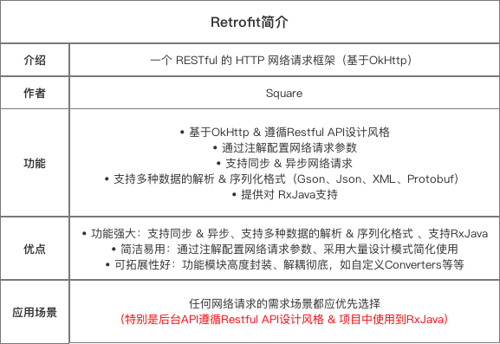
0
接口定义.

Slide 3
特别注意：
准确来说，Retrofit 是一个 RESTful 的 HTTP 网络请求框架的封装。
原因：网络请求的工作本质上是 OkHttp 完成，而 Retrofit 仅负责 网络请求接口的封装
App应用程序通过 Retrofit 请求网络，实际上是使用 Retrofit 接口层封装请求参数、Header、Url 等信息，之后由 OkHttp 完成后续的请求操作
在服务端返回数据之后，OkHttp 将原始的结果交给 Retrofit，Retrofit根据用户的需求对结果进行解析
App 应用层
发起网络请求
Retrofit
OkHttp
服务器
返回响应数据

Slide 4
02
创建Retrofit实例.
01
引用retrofit.
Retrofit
基于OKHttp的网络请求封装库
03
接口定义.
04
调用接口，获得网络工作对象.
05
执行网络请求.

Slide 5
dependencies {
implementation 'com.squareup.retrofit2:retrofit:2.3.0’ implementation 'com.squareup.retrofit2:converter-gson:2.3.0’
}
public class Translation {
private int status
private content content
private static class content {
private String from
private String to
private String vendor
private String out
private int errNo
}
}
public void show() {
System.out.println(status)
System.out.println(content.from)
}
public interface GetRequest_Interface {
@GET(“ajax.php?a=fy&f=auto&t=auto&w=hello%20world”)
Call<Translation> getCall()
// 注解里传入 网络请求 的部分 URL地址
getCall()是接受网络请求数据的方法
}
模型接口定义

Slide 6
public void request() {
Retrofit retrofit = new Retrofit.Builder().baseUrl(“http://fy.iciba.com/”)
// 设置网络请求 Url
.addConverterFactory(GsonConverterFactory.create())
//设置使用Gson解析
.build()
//创建接口实例
GetRequest_Interface request = retrofit.create(GetRequest_Interface.class)
//对发送请求 进行封装
Call<Translation> call = request.getCall()
//异步请求
call.enqueue(new CallBack<Translation>) {
@Override
public void onResponse(Call<Translation> call, Response<Translation> response) {
response.body().show();
}
@Override
public void onFailure(Call<Translation> call, Throwable throwable) {
System.out.println(“连接失败”)
}
}
}
Retrofit实例

Slide 7
问题暴露：
多个接口需要多个定义 利用@Url注解
每个请求结果需要定义对应Model 利用Call<ResponseBody>
代码结构混乱 封装retrofit
封装目的：
传递需要的参数，调用方法，回调获取数据

Slide 8
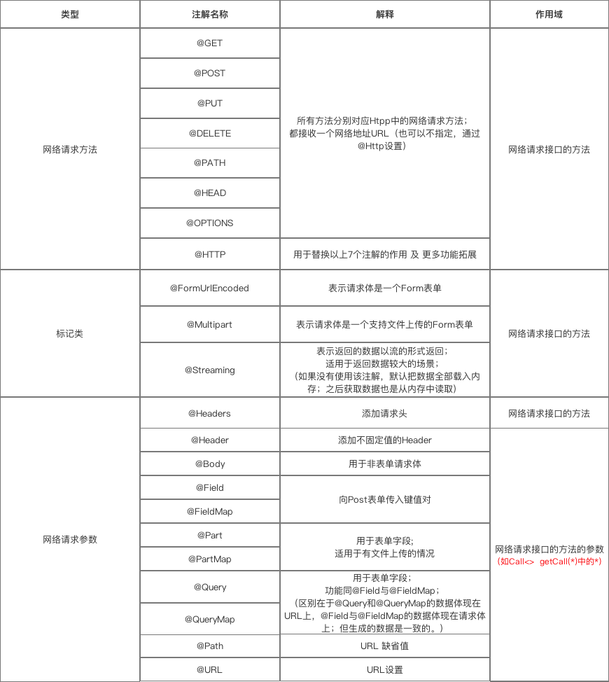

Slide 9
Globe
全局url
给出参数，指定任务
App
Manager
配置
执行
返回任务结果

Slide 10
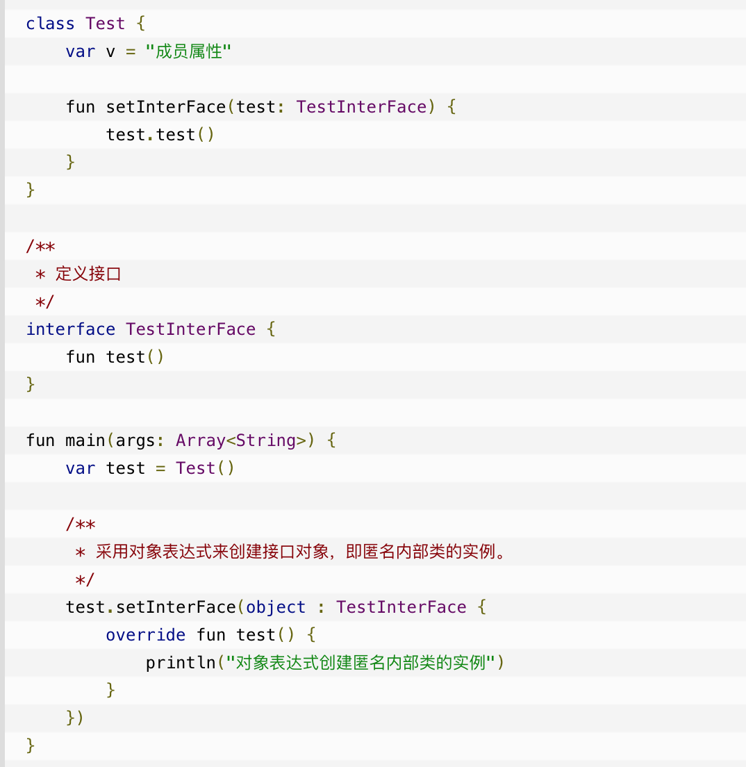
关于block
http://www.runoob.com/kotlin

Slide 11
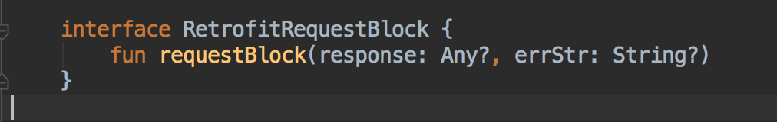
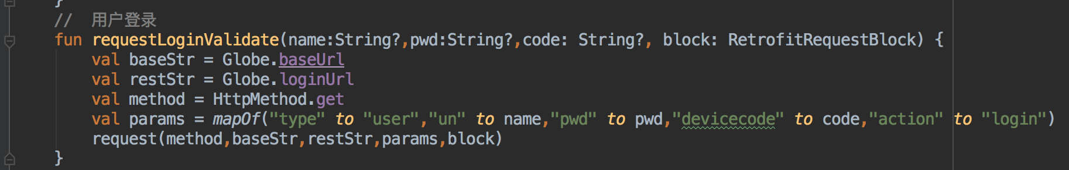
采用对象表达式来创建接口对象，即匿名内部类的实例
01
02

Slide 12
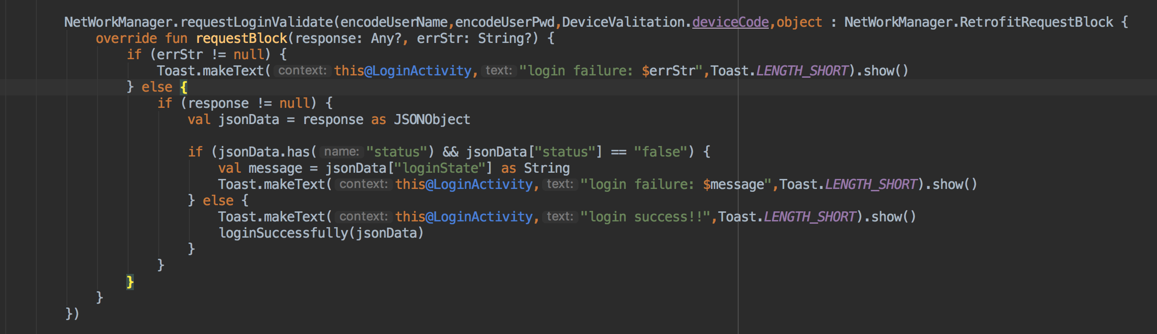
03

Slide 13
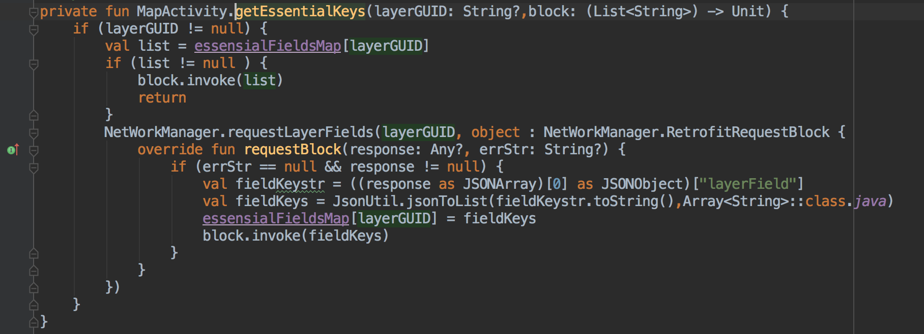
lambda(匿名函数)表达式使用
01

Slide 14
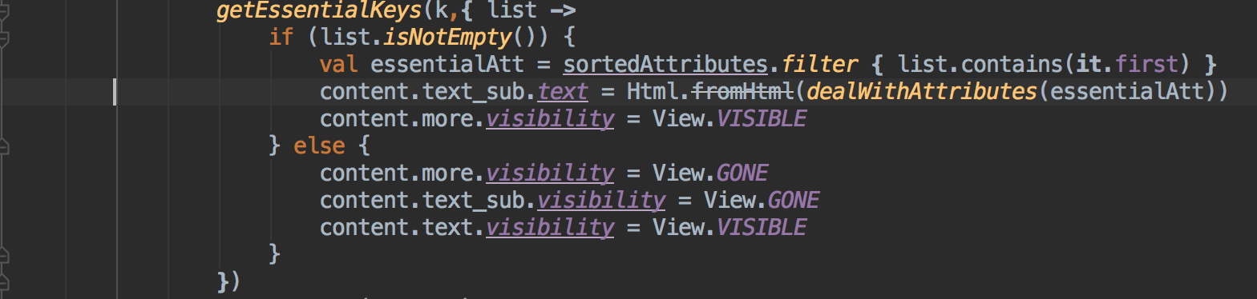
02

Slide 15
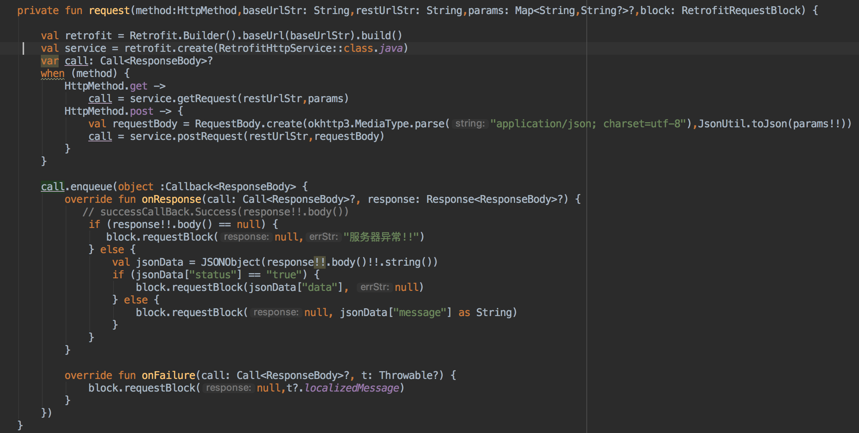
Kotlin版 retrofit 创建实例

Slide 16
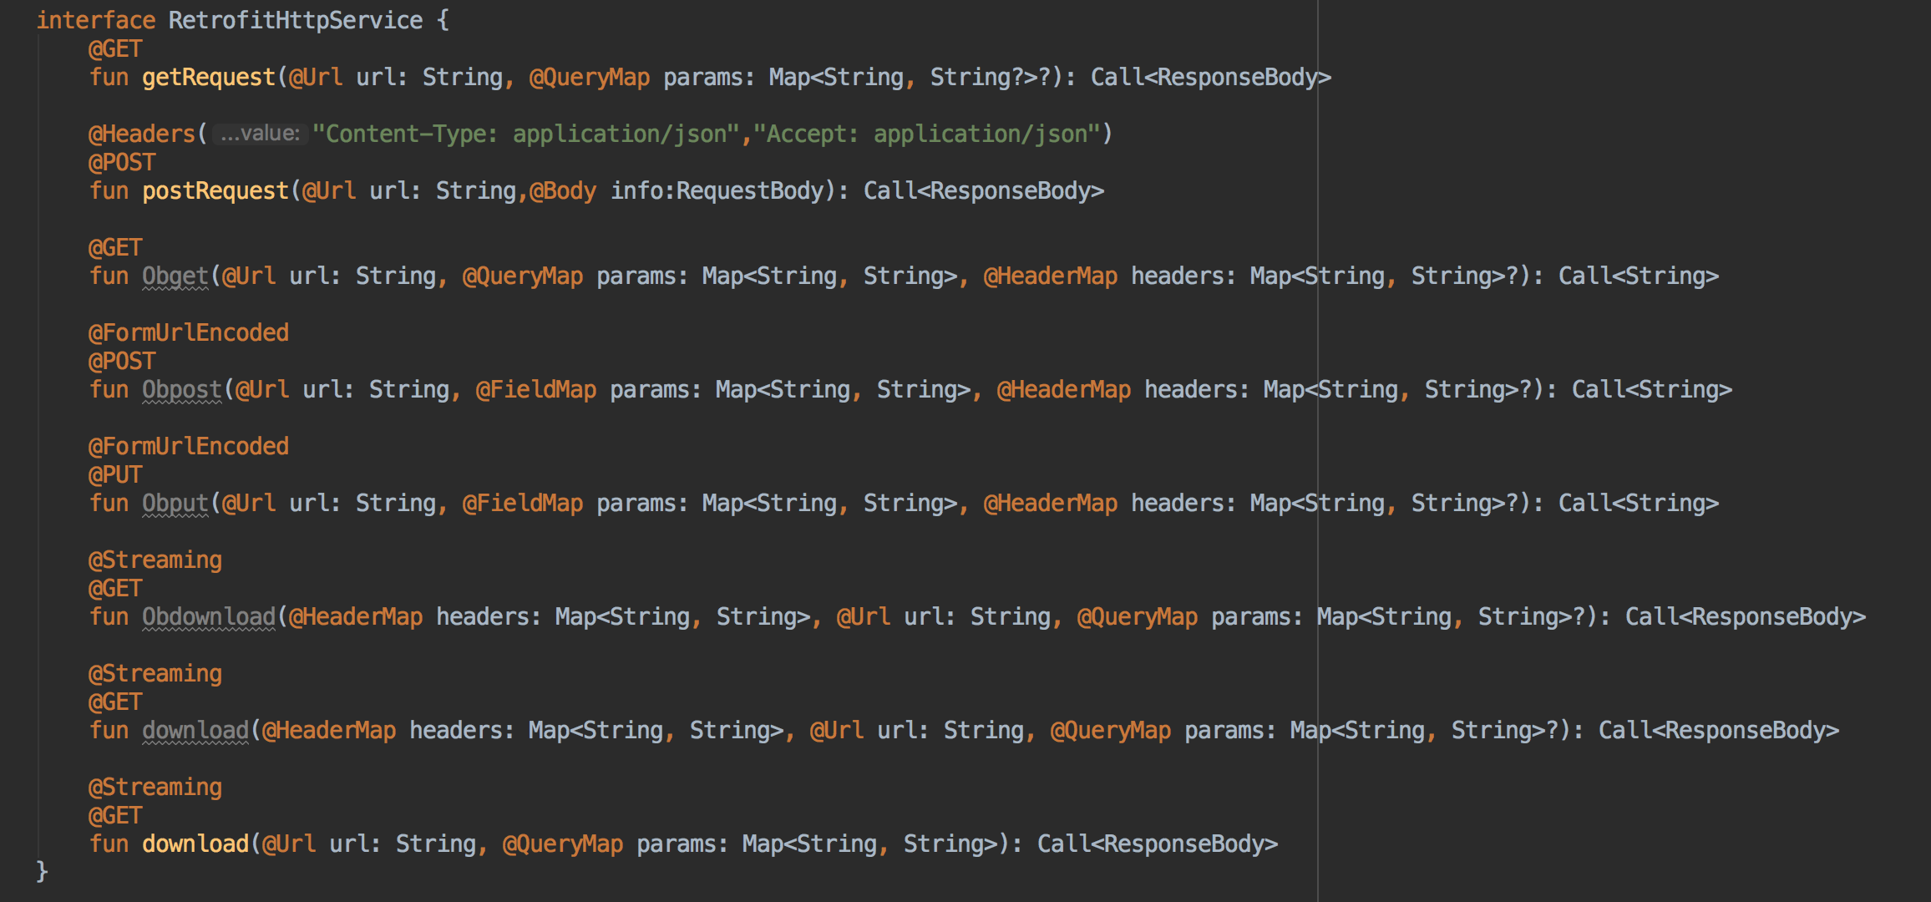
Kotlin版Retrofit接口封装与定义

Slide 17
封装一个模块，重要的是他的目的性与交互性，用这个模块来干嘛，怎么用这个模块。
模块化的封装最需要花费时间的是目标结果的思考与构建。
2018.05.11

